Slide 1
การย้าย การโอน หรือการเลื่อนข้าราชการพลเรือนสามัญ
ไปแต่งตั้งให้ดำรงตำแหน่งข้าราชการพลเรือนสามัญตำแหน่งประเภทอำนวยการ
กลุ่มบริหารทรัพยากรบุคคล สป.อว.

Slide 2
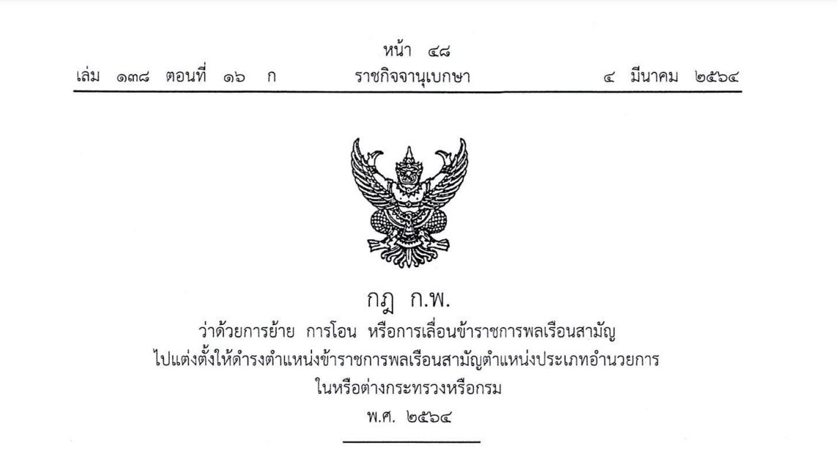
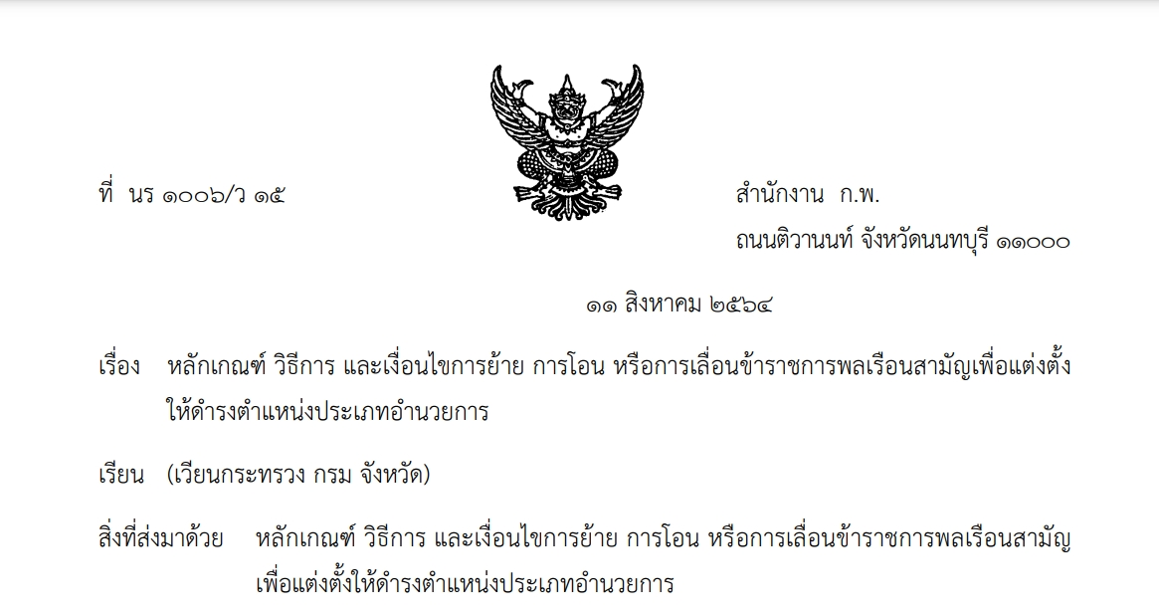
การแต่งตั้งให้ดำรงตำแหน่งประเภทอำนวยการ
กฎ ก.พ. ว่าด้วยการย้าย การโอน หรือการเลื่อนข้าราชการพลเรือนสามัญไปแต่งตั้งให้ดำรงตำแหน่งข้าราชการพลเรือนสามัญตำแหน่งประเภทอำนวยการในหรือต่างกระทรวงหรือกรม พ.ศ. 2564
  กำหนดให้การย้าย การโอน หรือการเลื่อนข้าราชการพลเรือนสามัญ
  เพื่อแต่งตั้งให้ดำรงตำแหน่งประเภทอำนวยการ ให้เป็นไปตามที่กำหนดในกฎ ก.พ. นี้
หนังสือสำนักงาน ก.พ. ที่ นร 1006/ว15
ลงวันที่ 11 สิงหาคม 2564
  ก.พ. กำหนดหลักเกณฑ์ วิธีการ และเงื่อนไขการย้าย การโอน หรือ
  การเลื่อนข้าราชการพลเรือนสามัญ เพื่อแต่งตั้งให้ดำรงตำแหน่งประเภทอำนวยการ

Slide 3
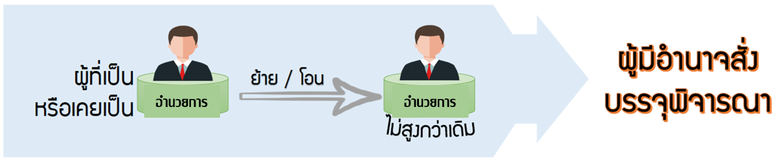
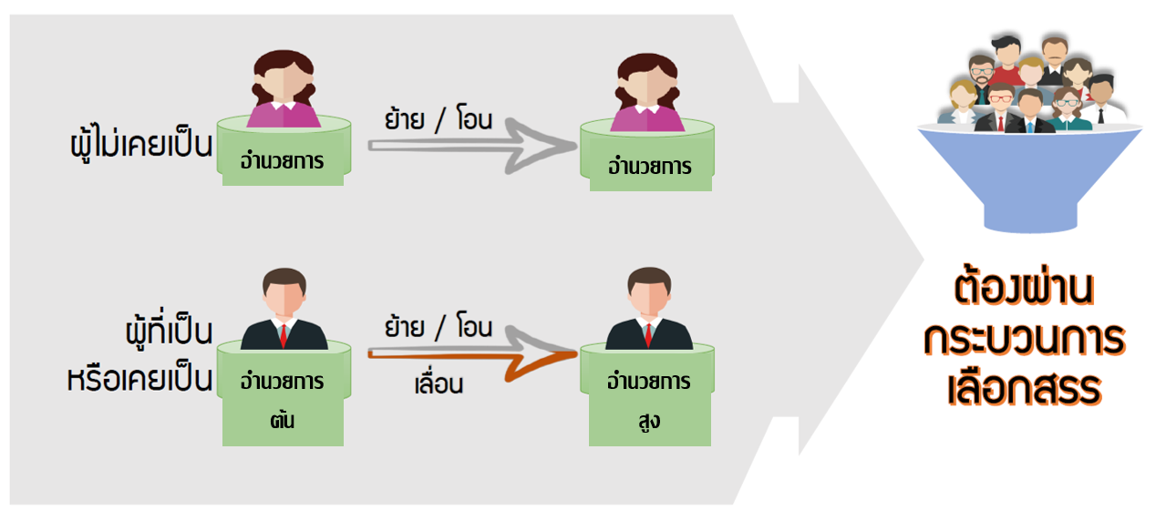
กฎ ก.พ. ว่าด้วยการย้าย การโอน หรือการเลื่อนข้าราชการพลเรือนสามัญไปแต่งตั้งให้ดำรงตำแหน่งข้าราชการพลเรือนสามัญตำแหน่งประเภทอำนวยการในหรือต่างกระทรวงหรือกรม พ.ศ. 2564
กรณี 1 แต่งตั้งจากผู้ดำรง/เคยดำรงตำแหน่ง ประเภทเดียวกัน ในระดับเดียวกัน
  โดยการย้าย หรือการโอน ข้าราชการพลเรือนผู้ดำรง/เคยดำรงตำแหน่ง
  ประเภทอำนวยการ ไปแต่งตั้งให้ดำรงตำแหน่งประเภท
  “อำนวยการในระดับเดียวกัน” ... ให้อยู่ในดุลยพินิจของผู้มีอำนาจสั่งบรรจุ
กรณี 2 แต่งตั้งจากผู้ดำรง/เคยดำรงตำแหน่ง ประเภทเดียวกัน ในระดับต่ำกว่า หรือผู้ดำรงตำแหน่งต่างประเภท
  โดยการย้าย หรือการโอน หรือการเลื่อน สำหรับข้าราชการพลเรือนผู้ดำรงตำแหน่ง
  - ประเภทอำนวยการระดับต้น
  - ประเภทวิชาการระดับเชี่ยวชาญ หรือชำนาญการพิเศษ
  - ประเภททั่วไประดับอาวุโส
  ... ต้องดำเนินการ “จัดทำบัญชีผู้ผ่านการกลั่นกรอง”
  เสนอผู้มีอำนาจสั่งบรรจุพิจารณาแต่งตั้ง
  (หนังสือสำนักงาน ก.พ. ที่ นร 1006/ว15 ลงวันที่ 11 สิงหาคม 2564)
Notes:
M = Middle Management = อำนวยการ S = Senior Executive Service = บริหาร K = Knowledge Worker = วิชาการ O = Operational Staff = ทั่วไป

Slide 4
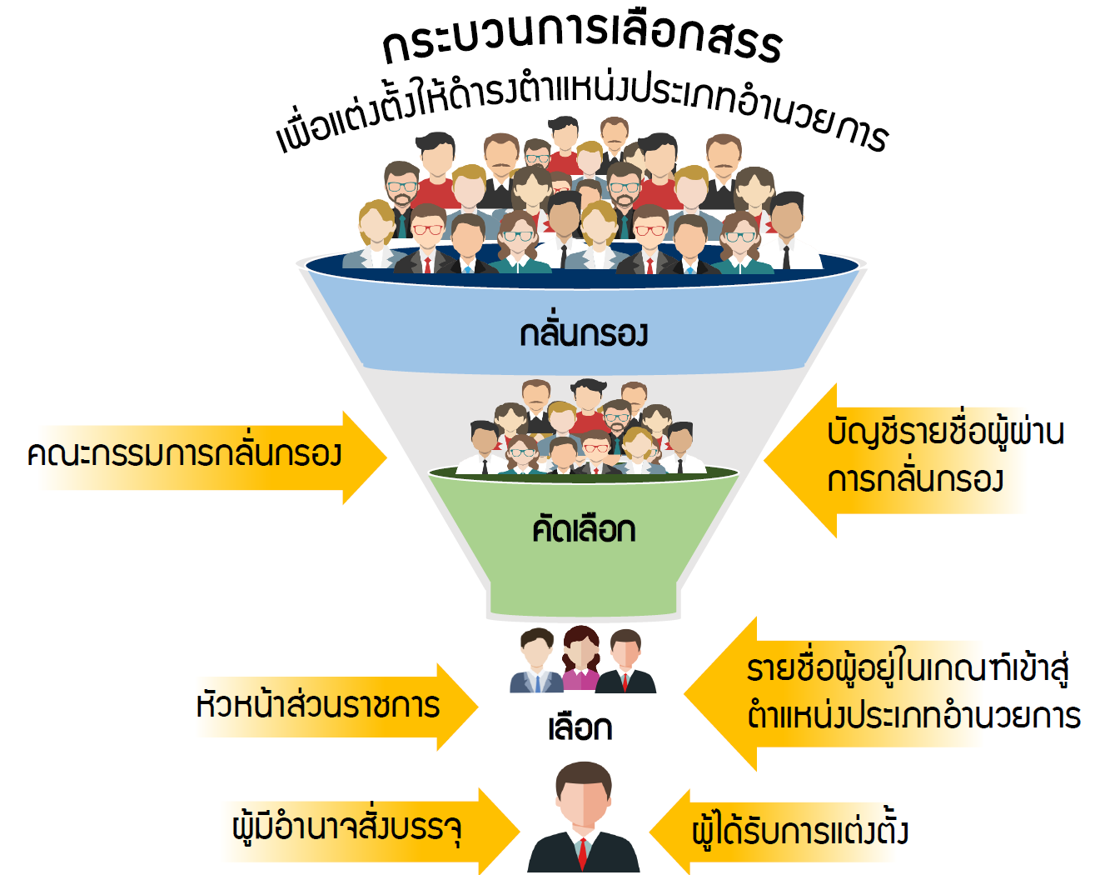
หนังสือสำนักงาน ก.พ. ที่ นร 1006/ว15
ลงวันที่ 11 สิงหาคม 2564
กำหนดขั้นตอนการดำเนินงานที่สำคัญ ดังนี้
อ.ก.พ.กระทรวง แยกตำแหน่ง ในการจัดทำบัญชี
อ.ก.พ.กระทรวง/กรม วางแผนกำลังคน
และกำหนดจำนวนคนที่จะขึ้นบัญชีรายชื่อ
ผู้ผ่านการกลั่นกรอง
การแต่งตั้งคณะกรรมการกลั่นกรอง
และกำหนดหลักเกณฑ์การพิจารณาเพื่อขึ้นบัญชี
รวมทั้งการประกาศหลักเกณฑ์
การประกาศรับสมัคร
การเลือกสรร (กลั่นกรอง) เพื่อขึ้นบัญชีผู้ผ่านการกลั่นกรอง
การคัดเลือกบุคคลจากบัญชีรายชื่อผู้ผ่านการกลั่นกรอง
เพื่อการพิจารณาแต่งตั้ง

Slide 5

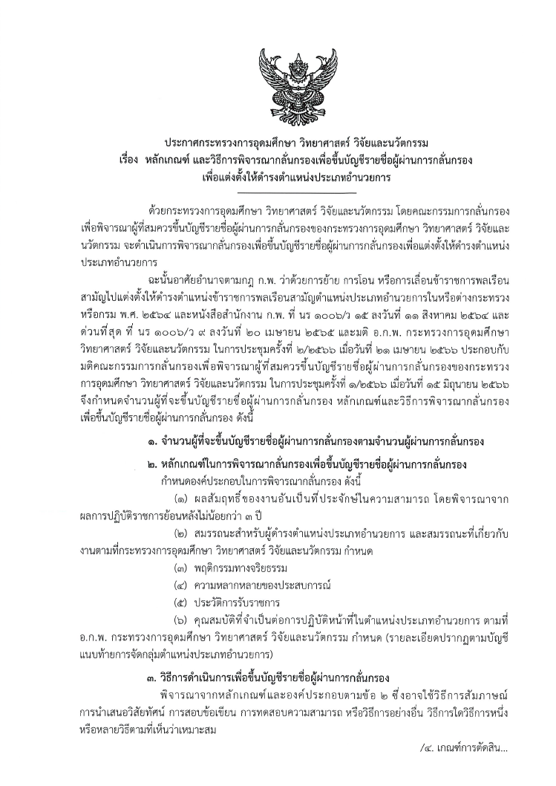
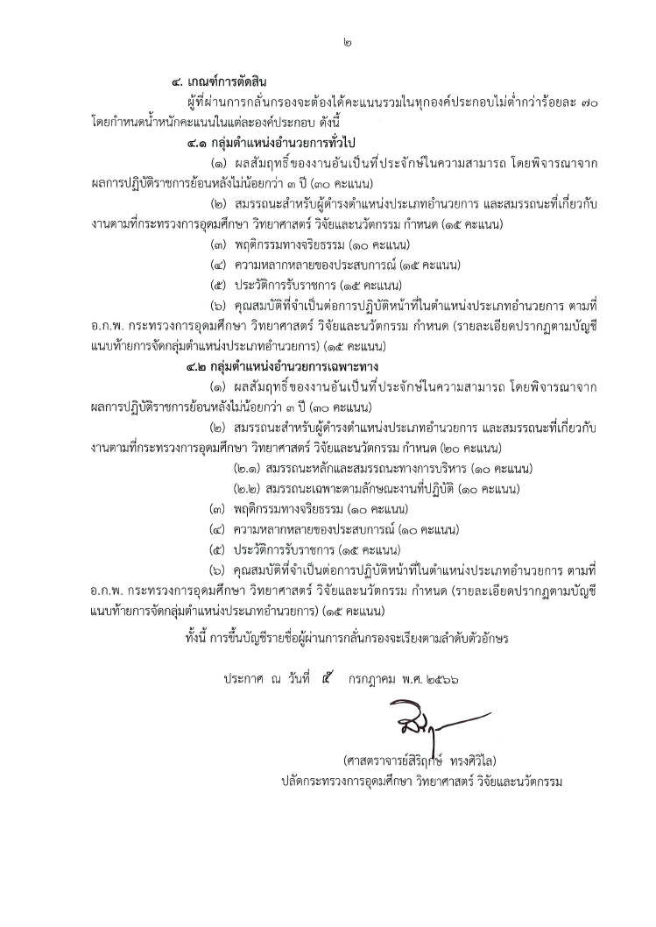
ประกาศ อว. เรื่อง หลักเกณฑ์ และวิธีการพิจารณากลั่นกรองเพื่อขึ้นบัญชีรายชื่อผู้ผ่านการกลั่นกรองเพื่อแต่งตั้งให้ดำรงตำแหน่งประเภทอำนวยการ
ลงวันที่ 5 กรกฎาคม 2566
ฉบับที่ 1
เอกสารแนบท้ายประกาศ
- บัญชีตำแหน่งอำนวยการ
- คุณสมบัติที่จำเป็นฯ

Slide 6
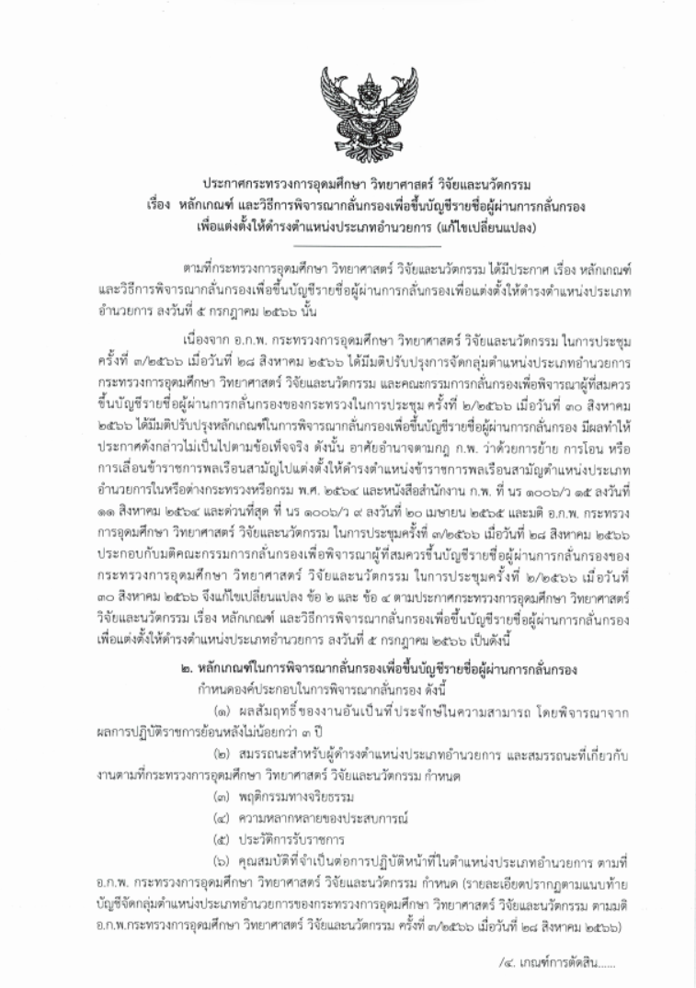
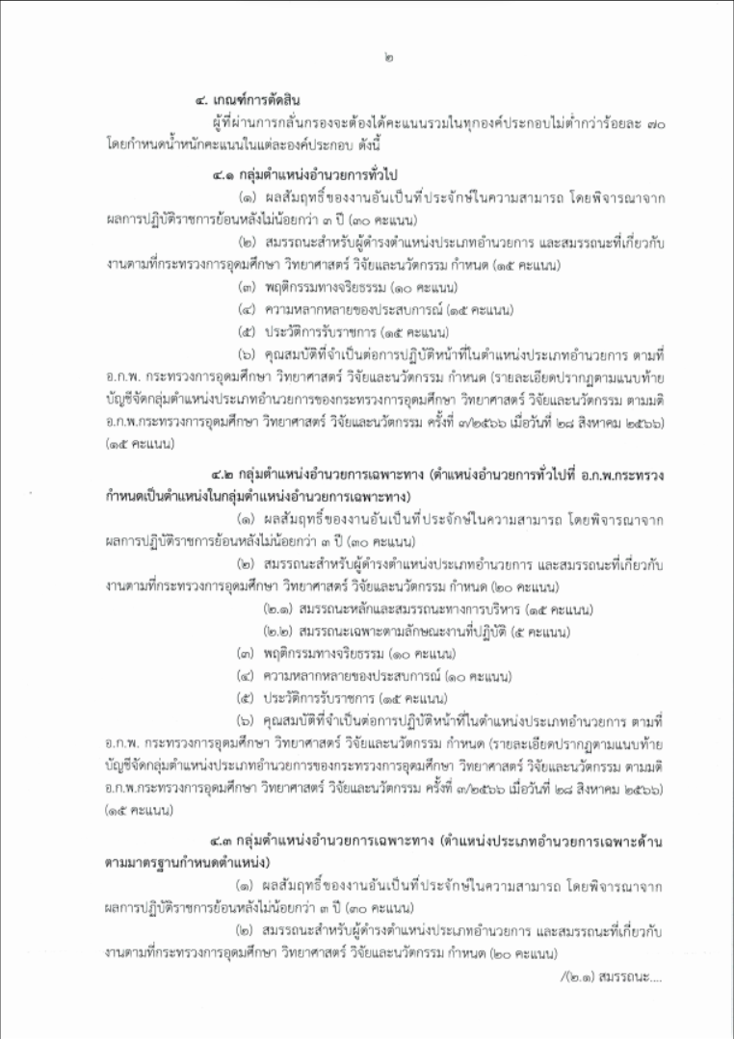
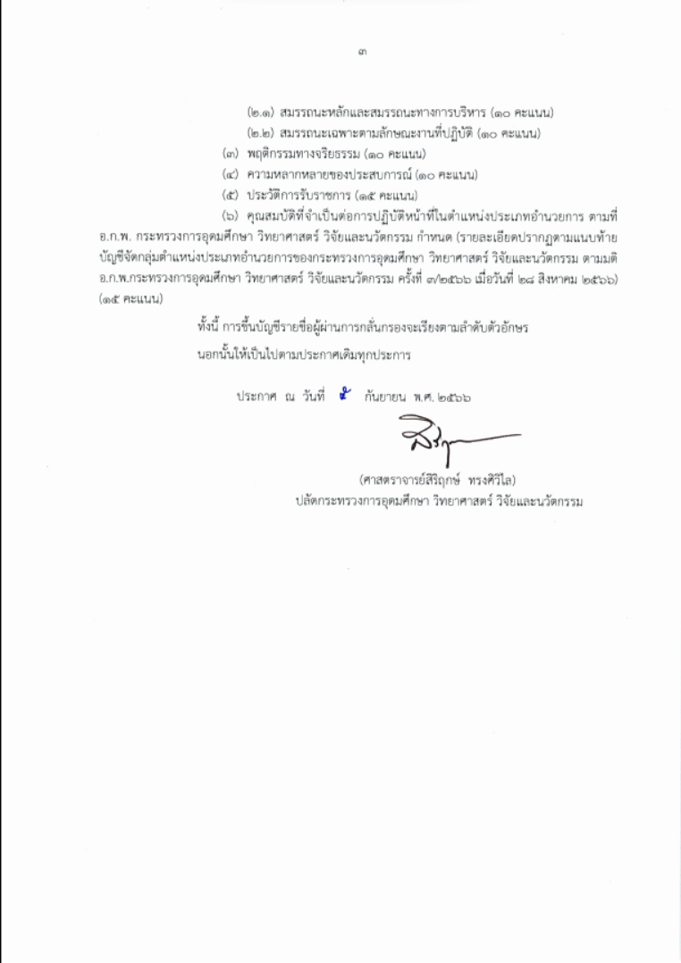
ประกาศ อว. เรื่อง หลักเกณฑ์ และวิธีการพิจารณากลั่นกรองเพื่อขึ้นบัญชีรายชื่อผู้ผ่านการกลั่นกรองเพื่อแต่งตั้งให้ดำรงตำแหน่งประเภทอำนวยการ
ลงวันที่ 5 กันยายน 2566 (แก้ไขเปลี่ยนแปลง)
ฉบับที่ 2
เอกสารแนบท้ายประกาศ
- บัญชีตำแหน่งอำนวยการ
- คุณสมบัติที่จำเป็นฯ

Slide 7
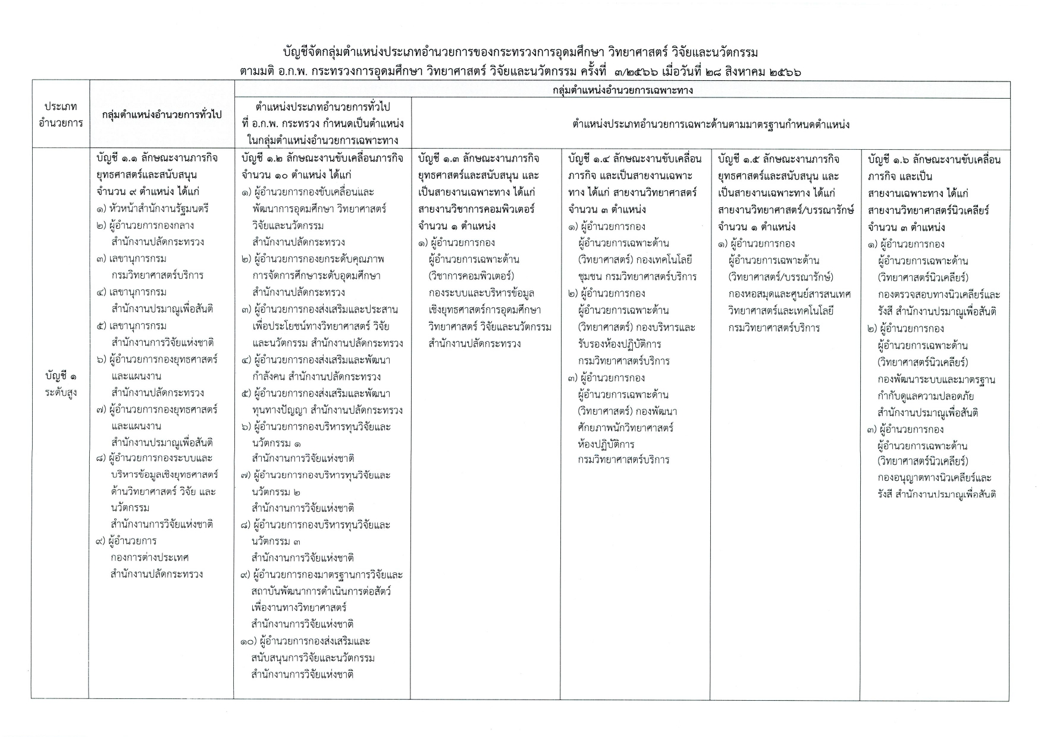

Slide 8
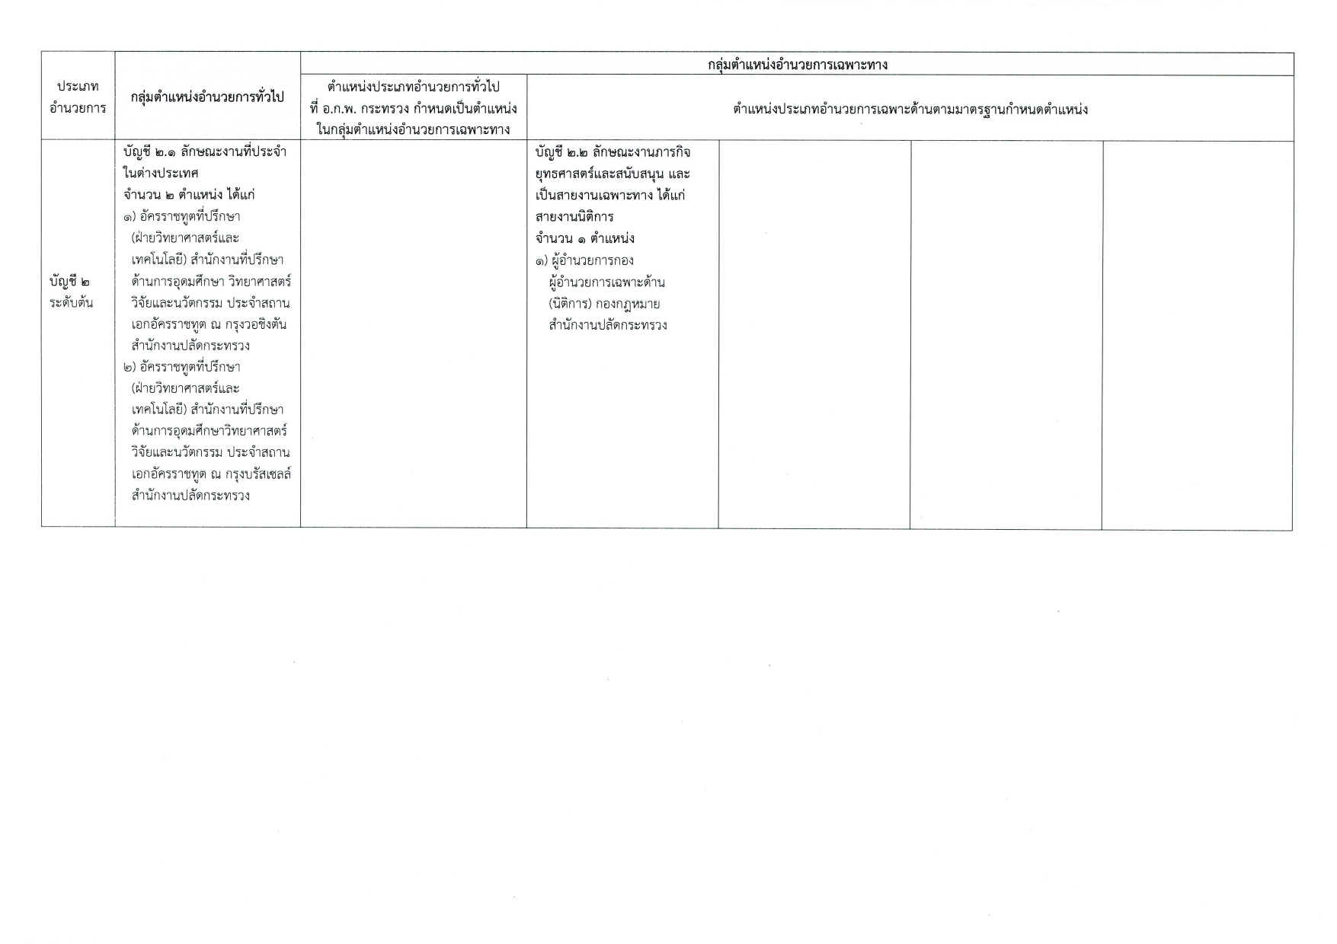

Slide 9
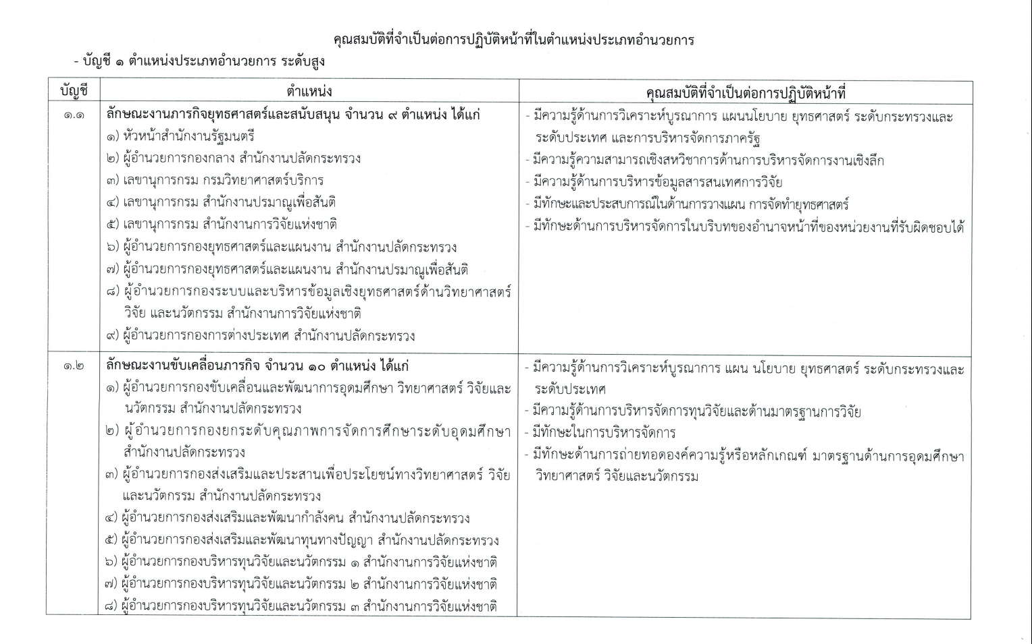

Slide 10
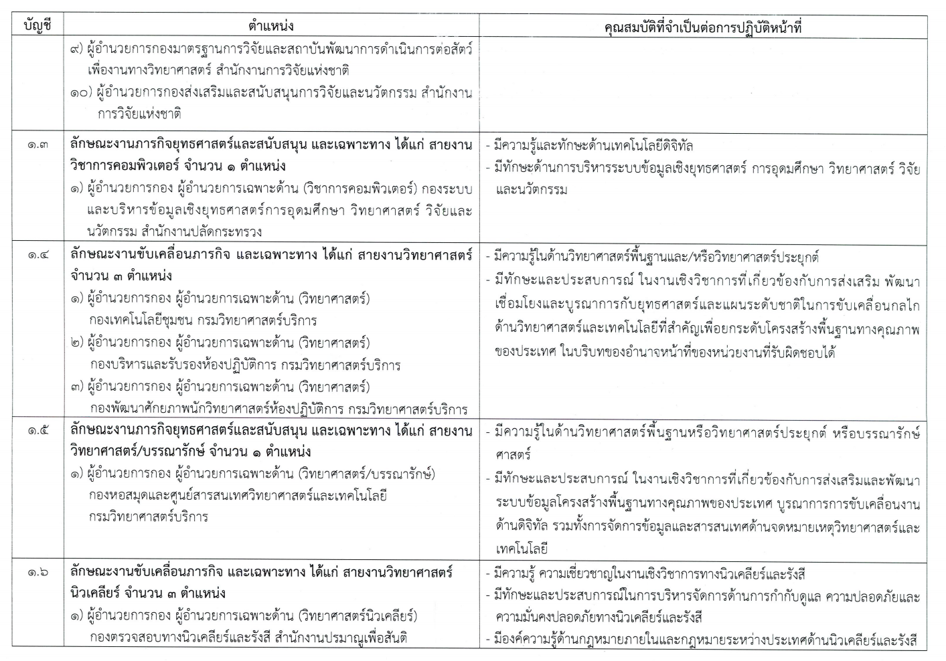

Slide 11
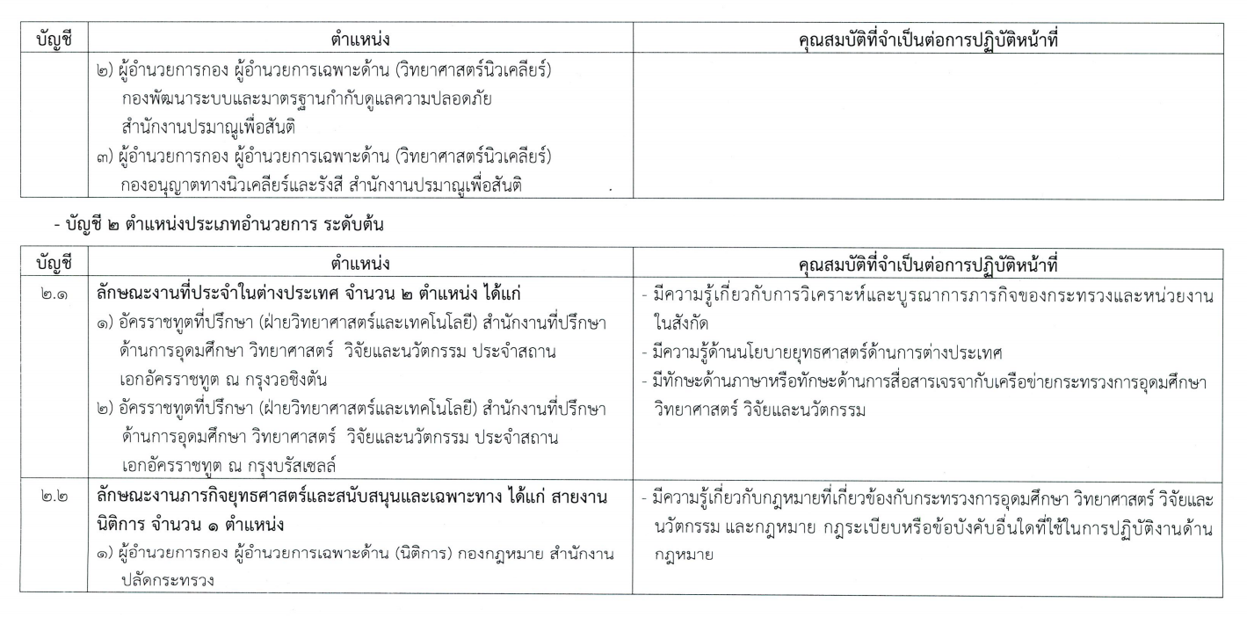

Slide 12
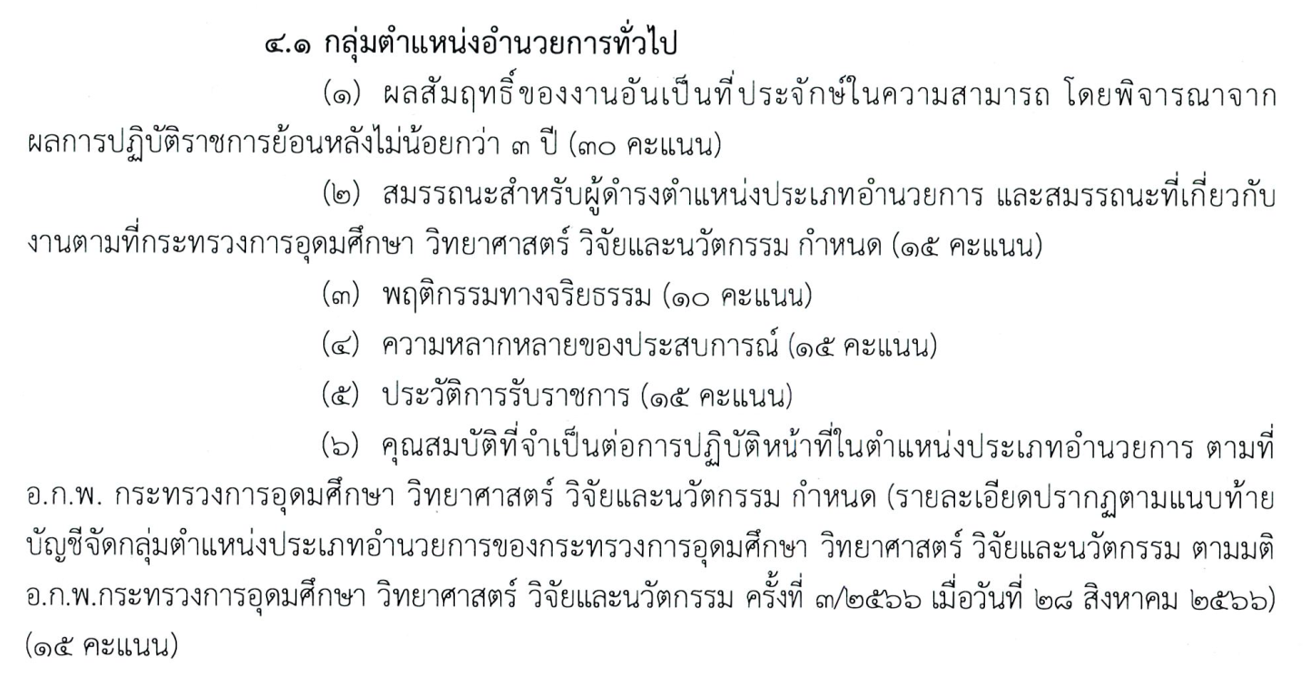

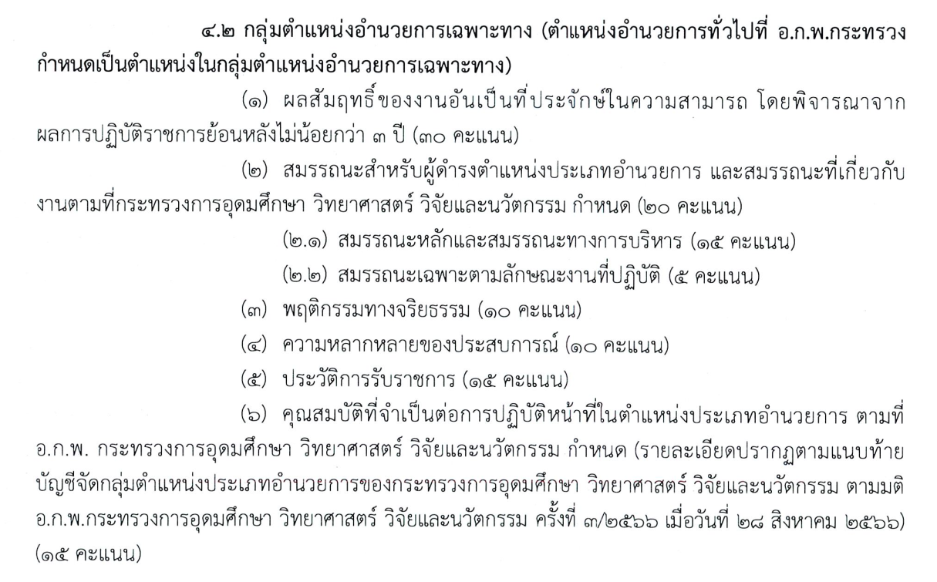
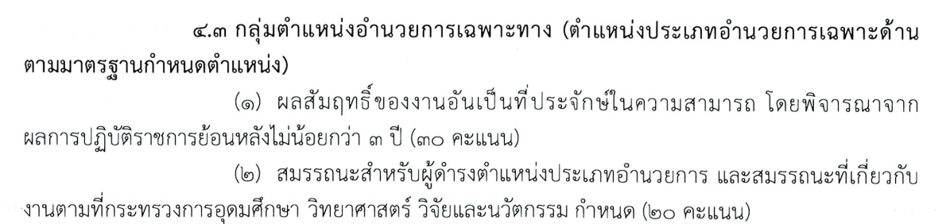
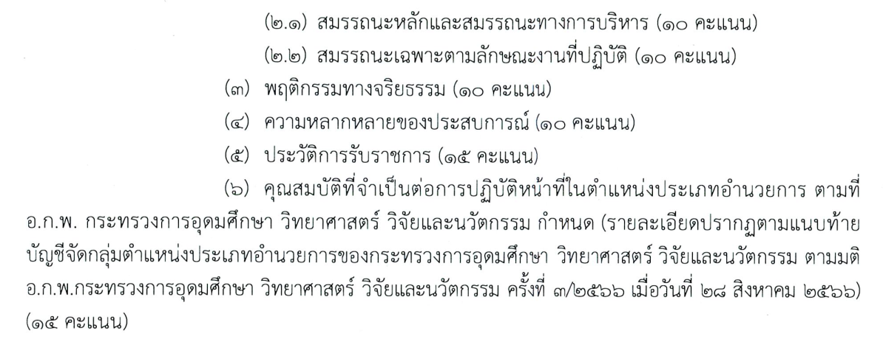
ประกาศ อว. เรื่อง หลักเกณฑ์ และวิธีการพิจารณากลั่นกรองเพื่อขึ้นบัญชีรายชื่อผู้ผ่านการกลั่นกรองเพื่อแต่งตั้งให้ดำรงตำแหน่งประเภทอำนวยการ
ลงวันที่ 5 กันยายน 2566 (แก้ไขเปลี่ยนแปลง)

Slide 13
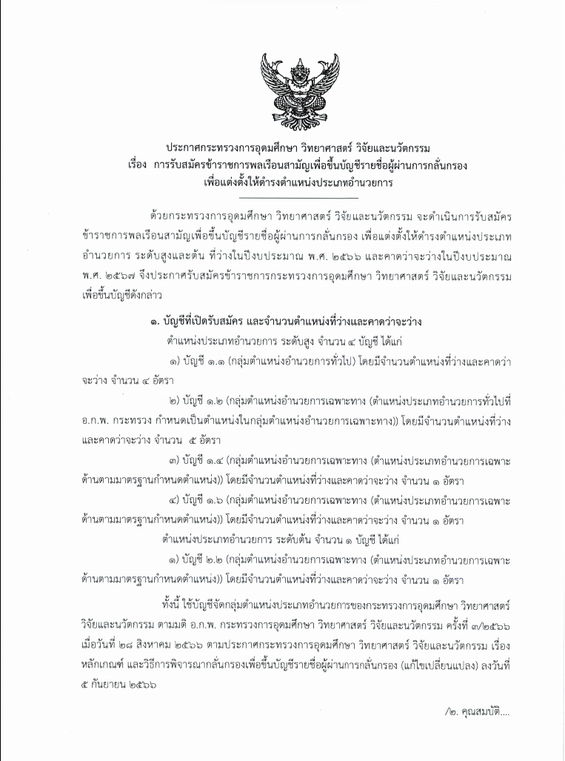
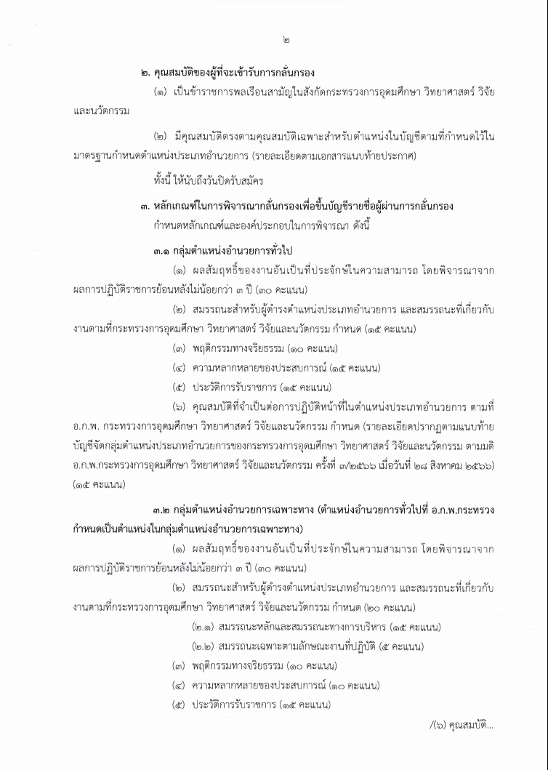
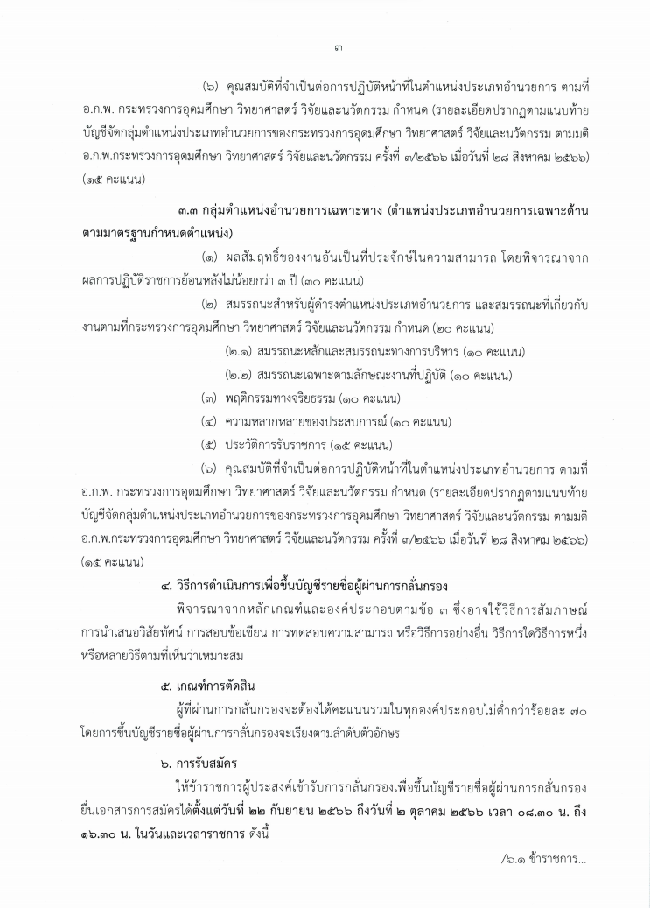
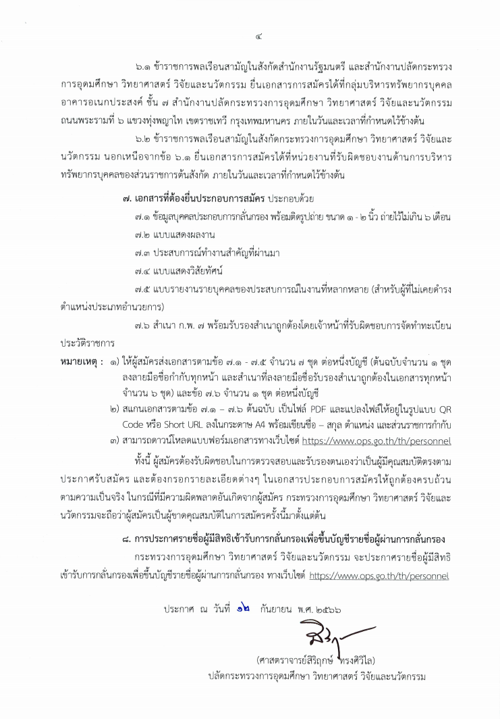
ประกาศ อว. เรื่อง การรับสมัครข้าราชการพลเรือนสามัญเพื่อขึ้นบัญชีรายชื่อผู้ผ่านการกลั่นกรอง เพื่อแต่งตั้งให้ดำรงตำแหน่งประเภทอำนวยการ
ลงวันที่ 12 กันยายน 2566
ฉบับที่ 3

Slide 14
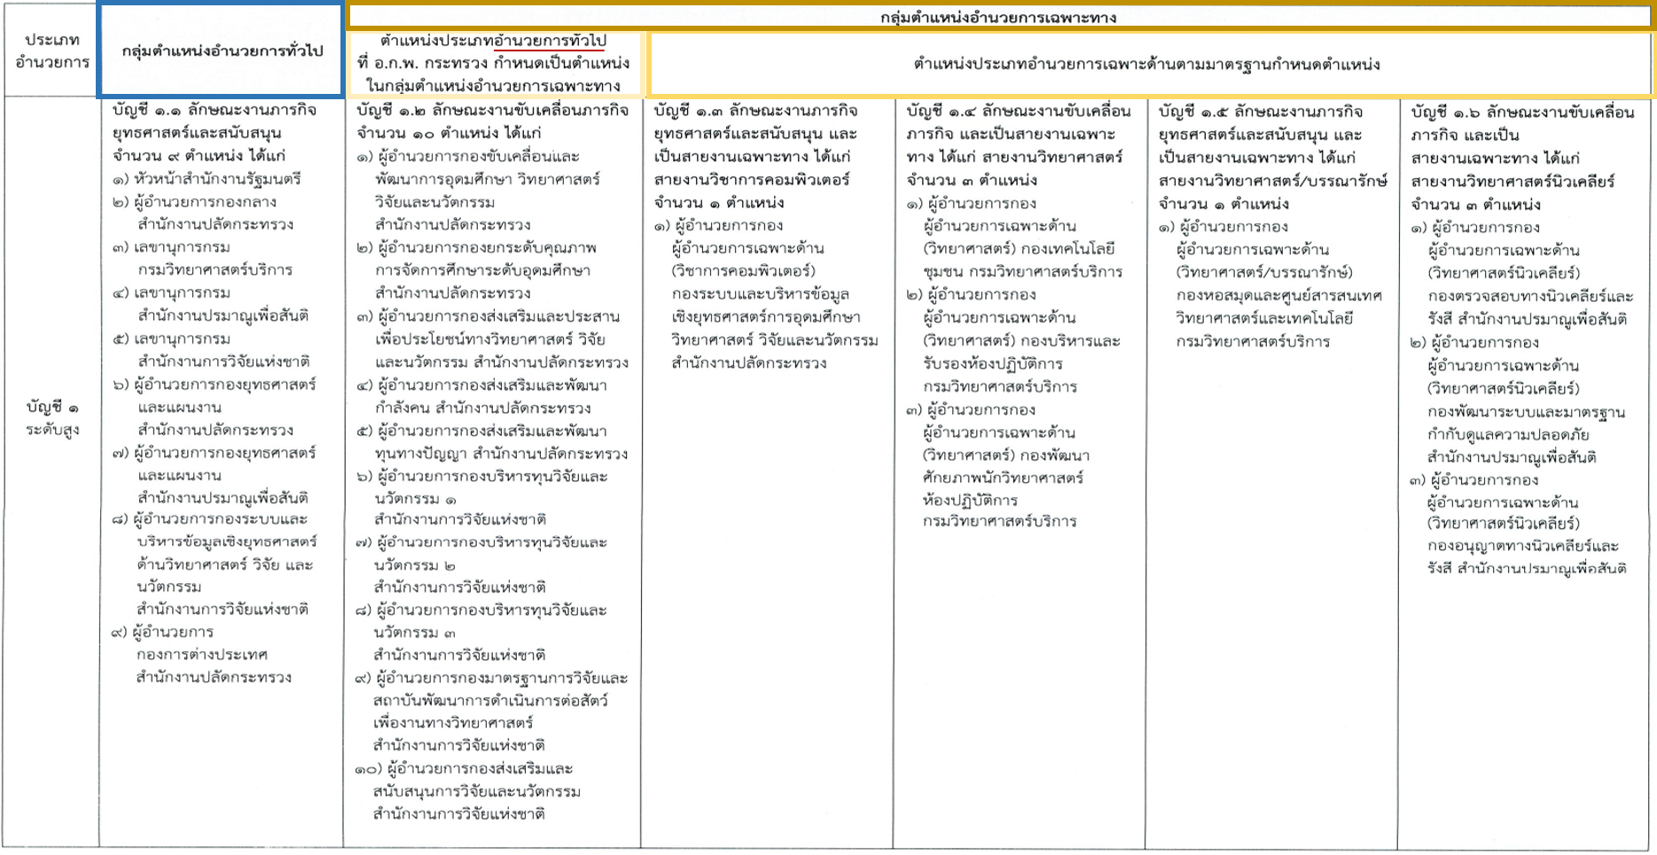
ประกาศ อว. เรื่อง การรับสมัครข้าราชการพลเรือนสามัญเพื่อขึ้นบัญชีรายชื่อผู้ผ่านการกลั่นกรอง เพื่อแต่งตั้งให้ดำรงตำแหน่งประเภทอำนวยการ
ลงวันที่ 12 กันยายน 2566
1. บัญชีที่เปิดรับสมัคร และจำนวนตำแหน่งที่ว่างและคาดว่าจะว่าง ตำแหน่งประเภทอำนวยการ ระดับสูง จำนวน 4 บัญชี
จำนวนตำแหน่งที่ว่าง
และคาดว่าจะว่าง
4 อัตรา
5 อัตรา
1 อัตรา
1 อัตรา

Slide 15
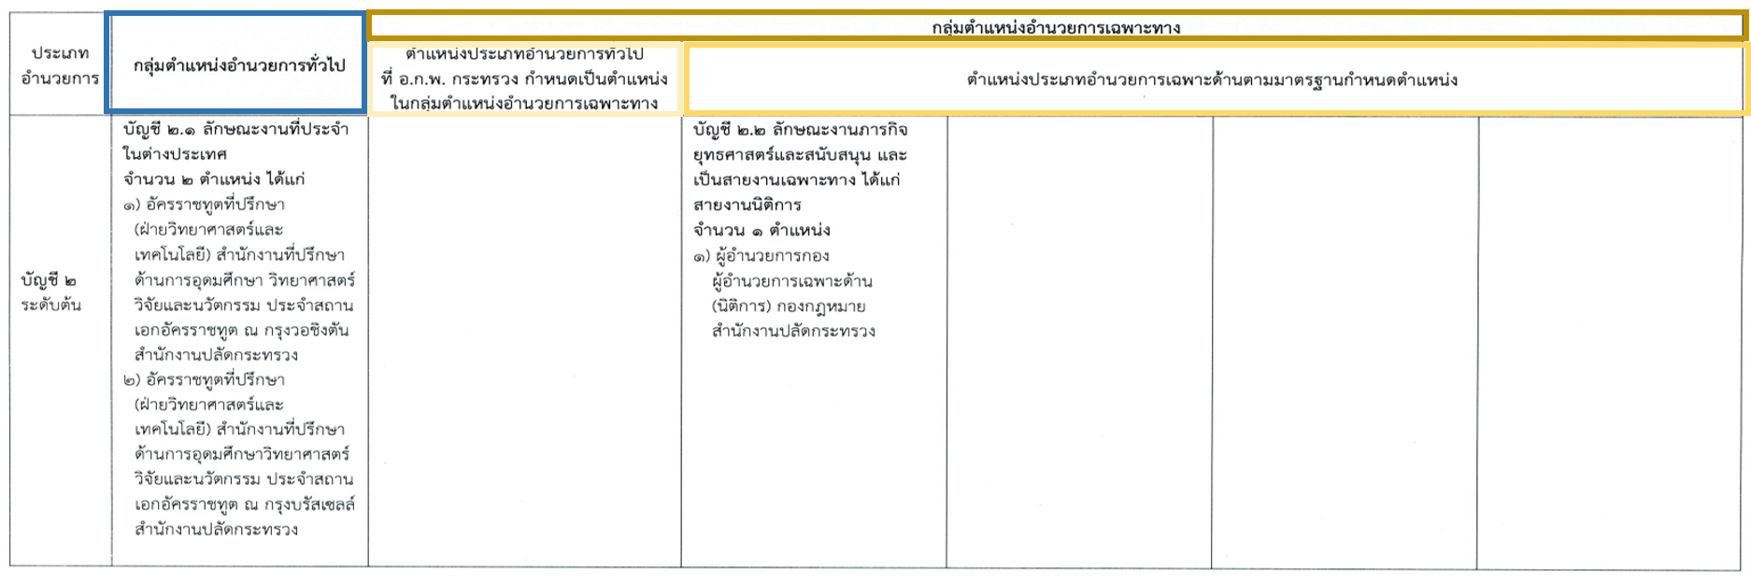
ประกาศ อว. เรื่อง การรับสมัครข้าราชการพลเรือนสามัญเพื่อขึ้นบัญชีรายชื่อผู้ผ่านการกลั่นกรอง เพื่อแต่งตั้งให้ดำรงตำแหน่งประเภทอำนวยการ
ลงวันที่ 12 กันยายน 2566
2. บัญชีที่เปิดรับสมัคร และจำนวนตำแหน่งที่ว่างและคาดว่าจะว่าง ตำแหน่งประเภทอำนวยการ ระดับต้น จำนวน 1 บัญชี
จำนวนตำแหน่งที่ว่าง
และคาดว่าจะว่าง
1 อัตรา

Slide 16
การรับสมัคร
ตั้งแต่วันที่ 22 กันยายน 2566 ถึงวันที่ 2 ตุลาคม 2566 เวลา 08.30 น. ถึง 16.30 น. ในวันและเวลาราชการ
คุณสมบัติของผู้ที่จะเข้ารับการกลั่นกรอง
1
เป็นข้าราชการพลเรือนสามัญในสังกัดกระทรวงการอุดมศึกษา วิทยาศาสตร์ วิจัยและนวัตกรรม
2
มีคุณสมบัติตรงตามคุณสมบัติเฉพาะสำหรับตำแหน่งในบัญชีตามที่กำหนดไว้ในมาตรฐาน
กำหนดตำแหน่งประเภทอำนวยการ
ดูจากรายละเอียดแนบท้ายประกาศรับสมัคร

Slide 17
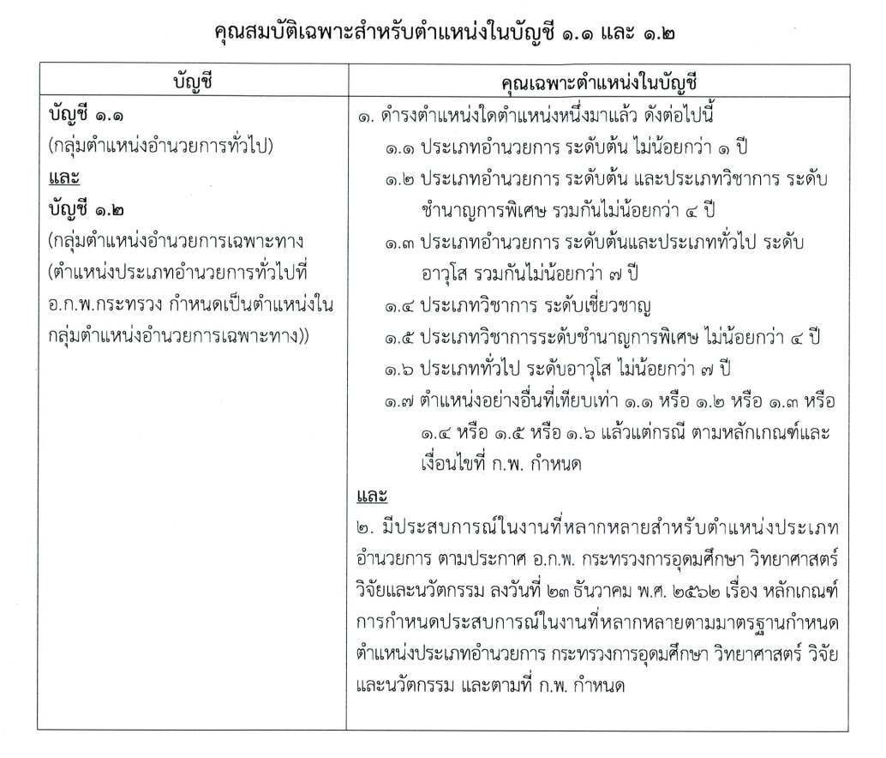

Slide 18
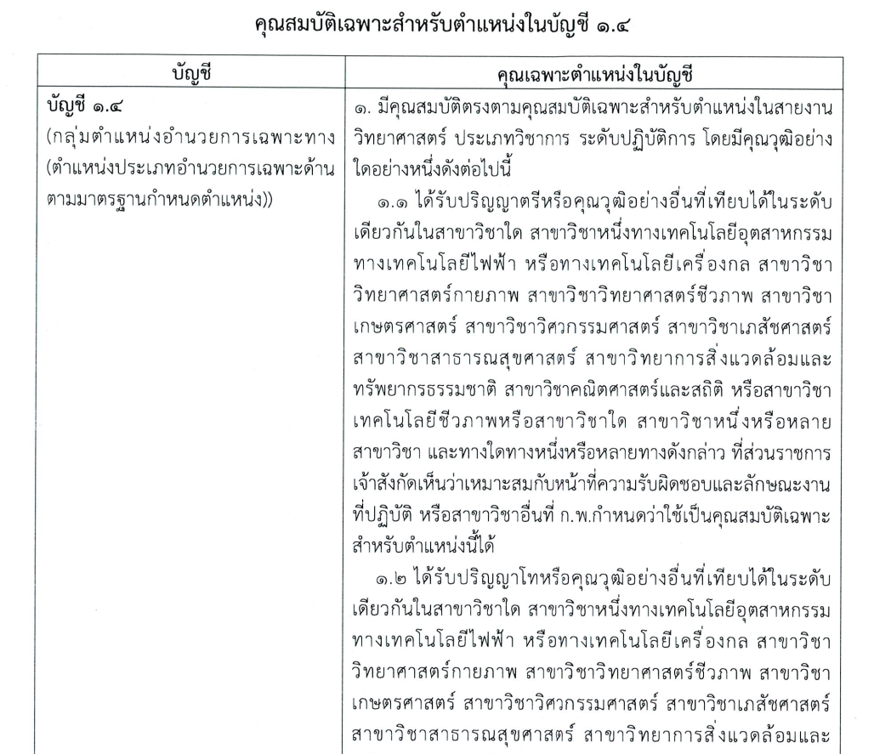
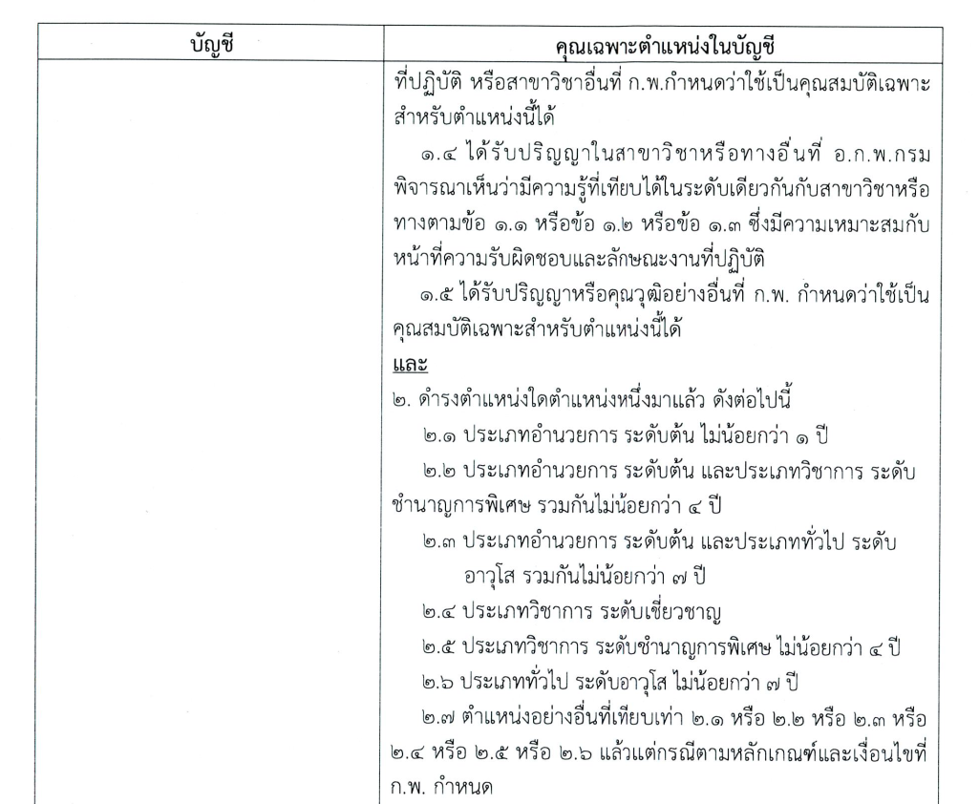
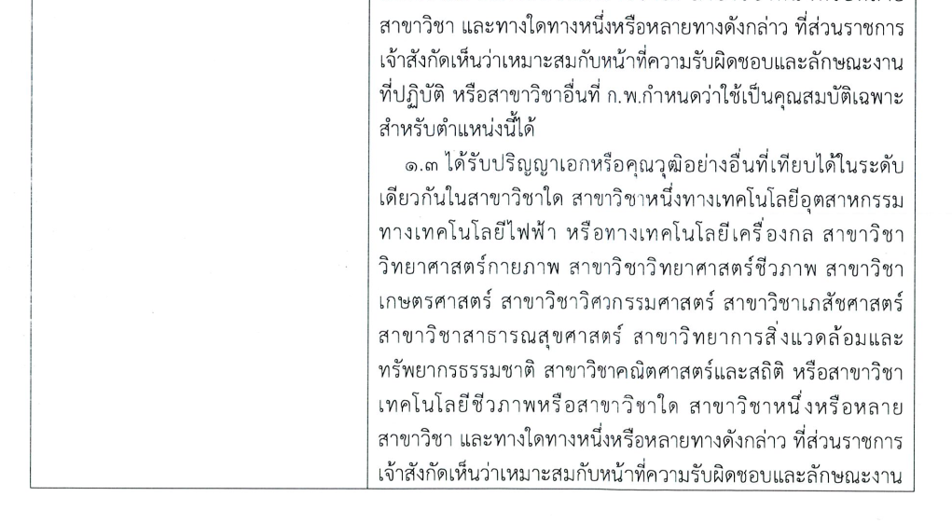
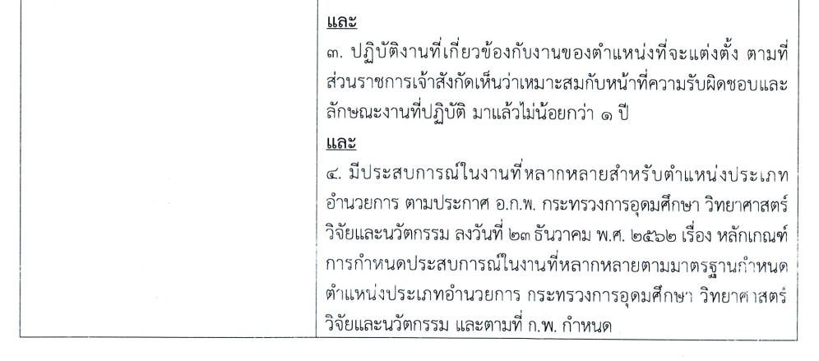

Slide 19
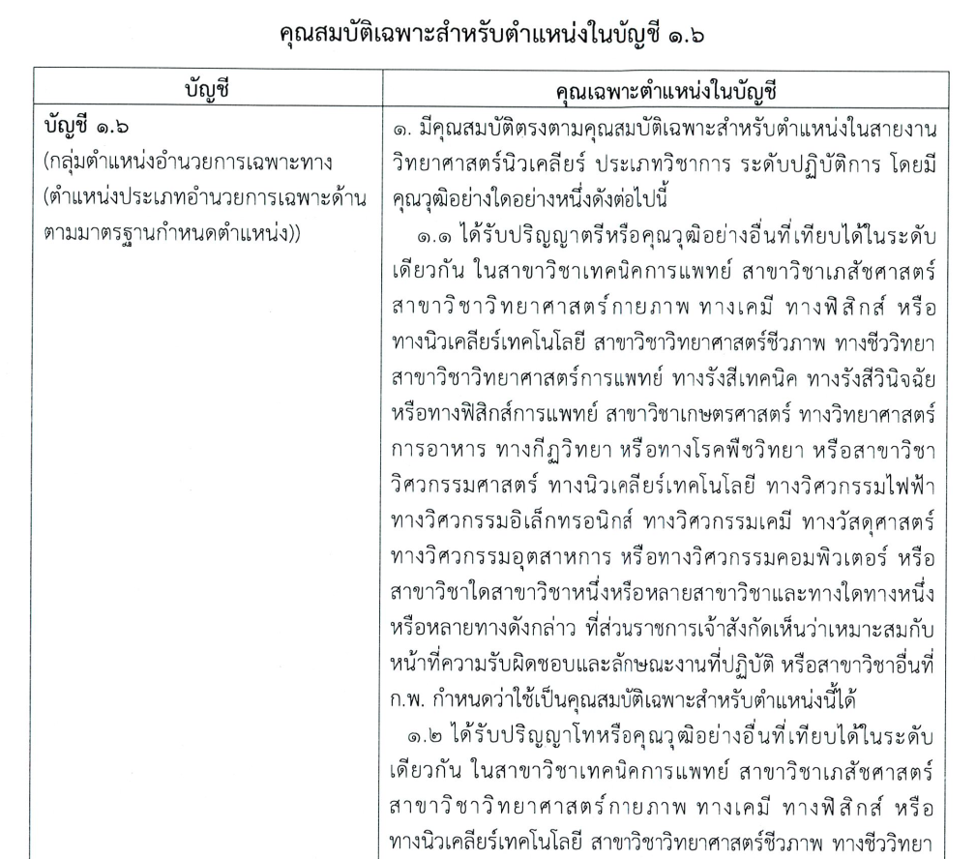
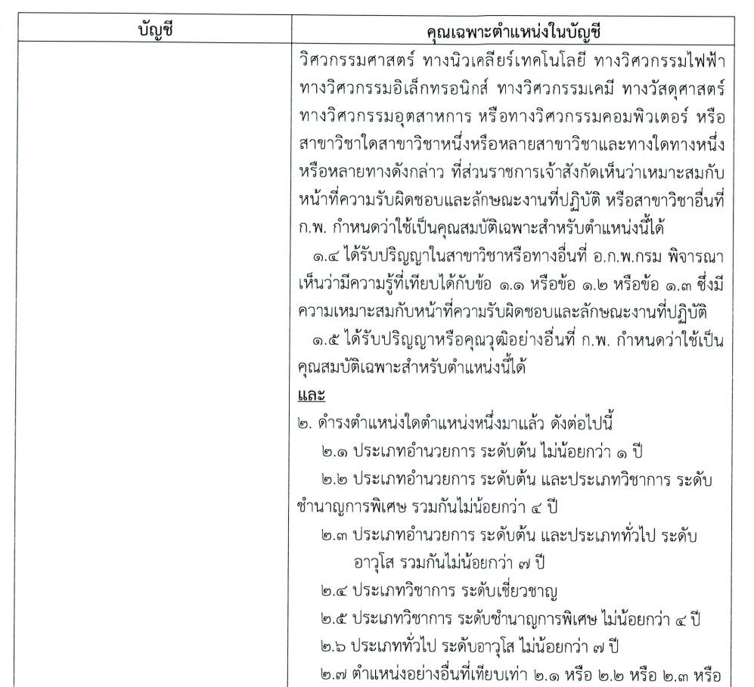
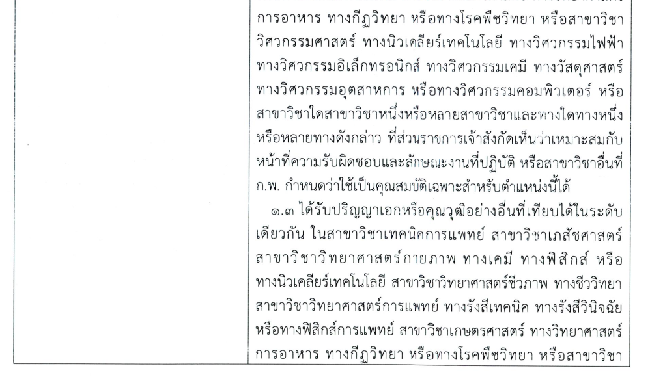
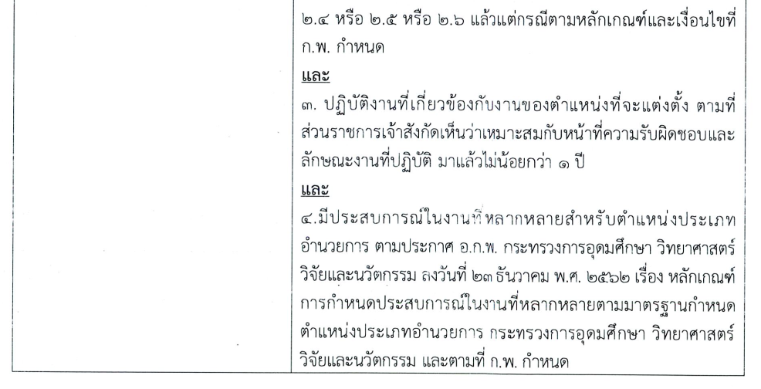

Slide 20
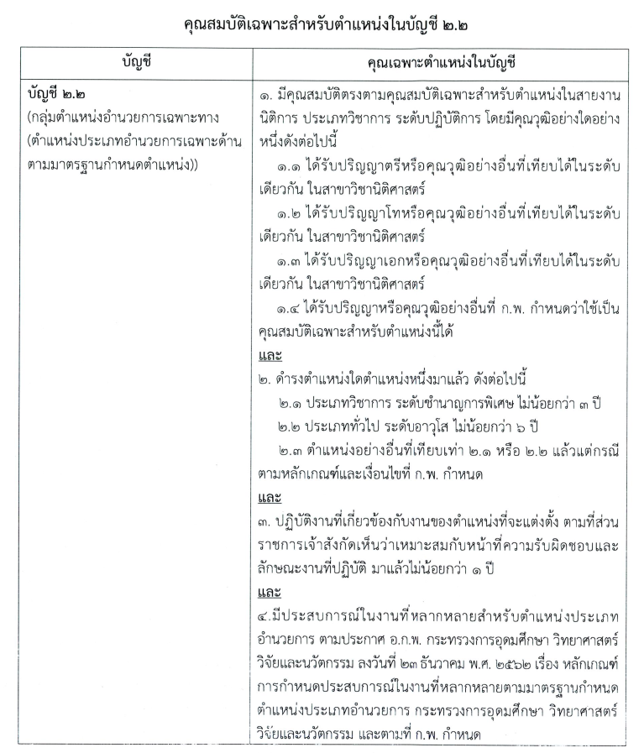

Slide 21
เอกสารประกอบการรับสมัคร
1
ข้อมูลบุคคลประกอบการกลั่นกรอง พร้อมติดรูปถ่าย
ขนาด 1 - 2 นิ้ว ถ่ายไว้ไม่เกิน 6 เดือน
จำนวน 7 ชุด ต่อหนึ่งบัญชี
ต้นฉบับ จำนวน 1 ชุด ลงลายมือชื่อกำกับทุกหน้า
สำเนา จำนวน 6 ชุด ลงลายมือชื่อรับรองสำเนาถูกต้อง
ในเอกสารทุกหน้า
2
แบบแสดงผลงาน
3
ประสบการณ์ทำงานสำคัญที่ผ่านมา
4
แบบแสดงวิสัยทัศน์
แบบรายงานรายบุคคลของประสบการณ์ในงาน
ที่หลากหลาย (สำหรับผู้ที่ไม่เคยดำรงตำแหน่งประเภทอำนวยการ)
5
6
สำเนา ก.พ. 7 พร้อมรับรองสำเนาถูกต้อง
โดยเจ้าหน้าที่รับผิดชอบการจัดทำทะเบียนประวัติราชการ
จำนวน 1 ชุด ต่อหนึ่งบัญชี
สแกนเอกสารตามข้อ 1-6 ต้นฉบับ เป็นไฟล์ PDF และแปลงไฟล์ให้อยู่ในรูปแบบ QR Code หรือ Short URL
ลงในกระดาษ A4 พร้อมเขียนชื่อ – สกุล ตำแหน่ง และส่วนราชการกำกับ ต่อหนึ่งบัญชี

Slide 22
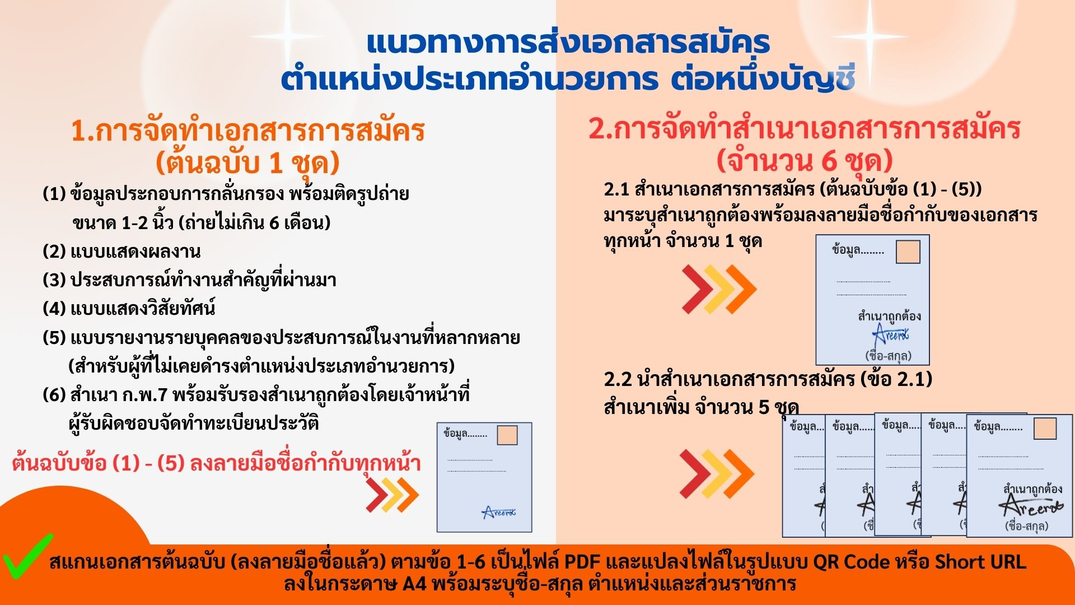

Slide 23
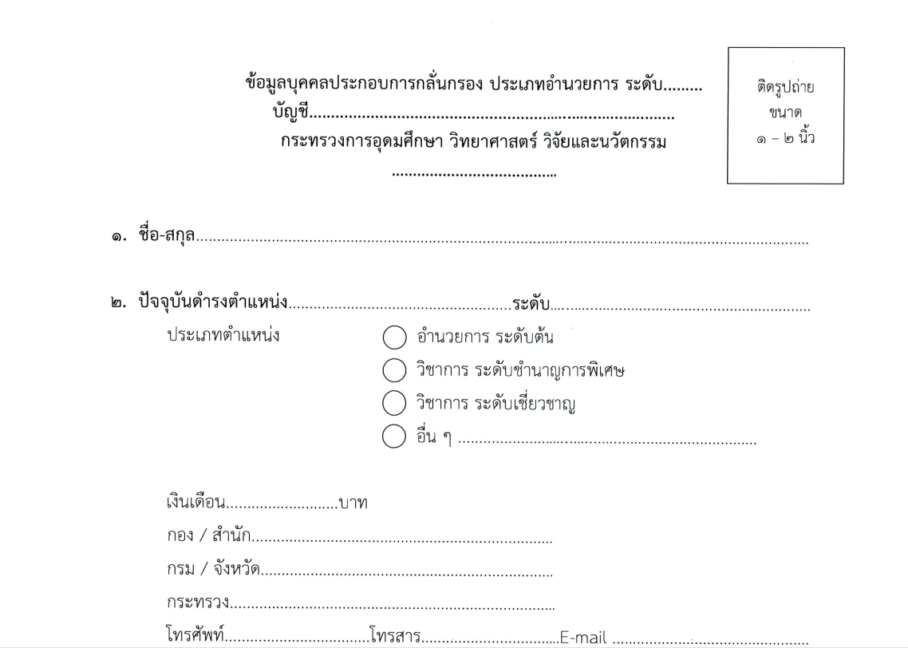

Slide 24
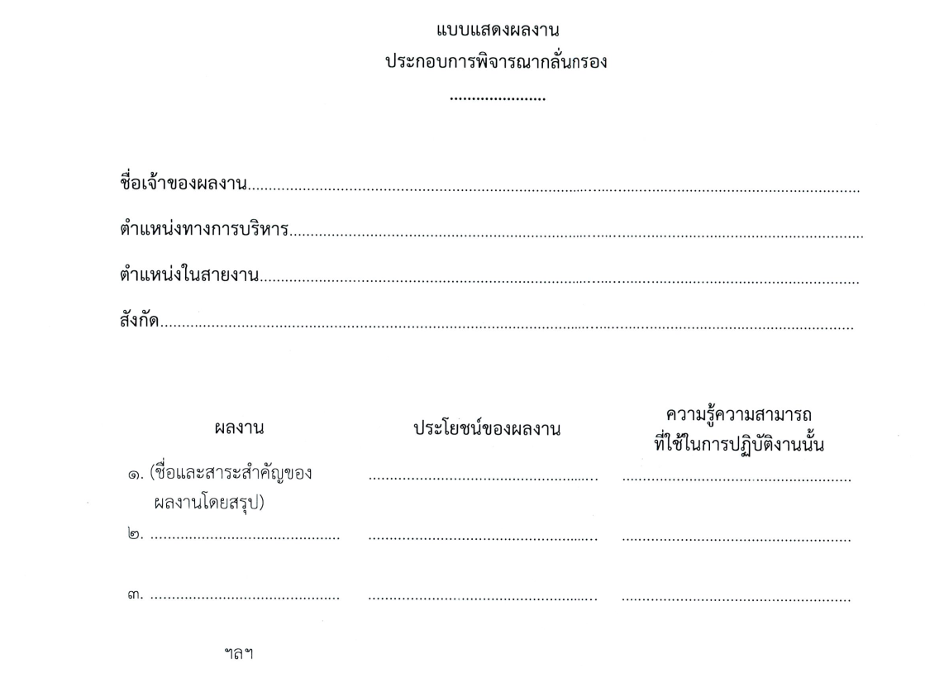
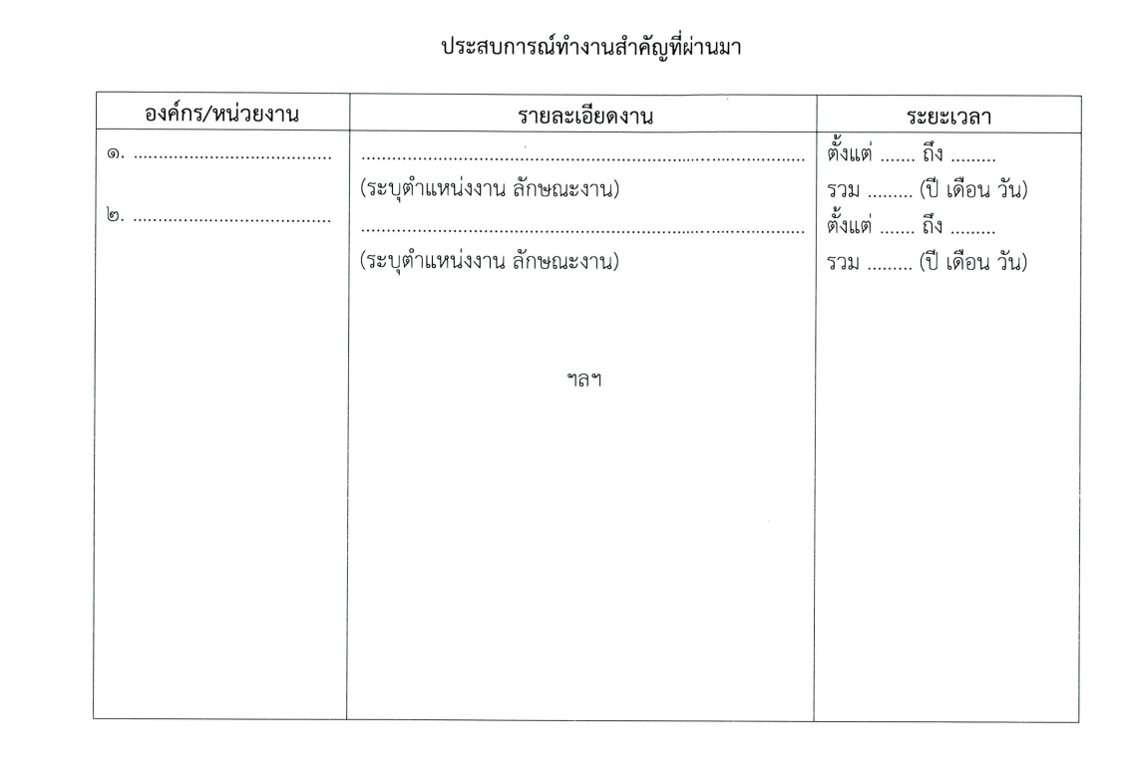
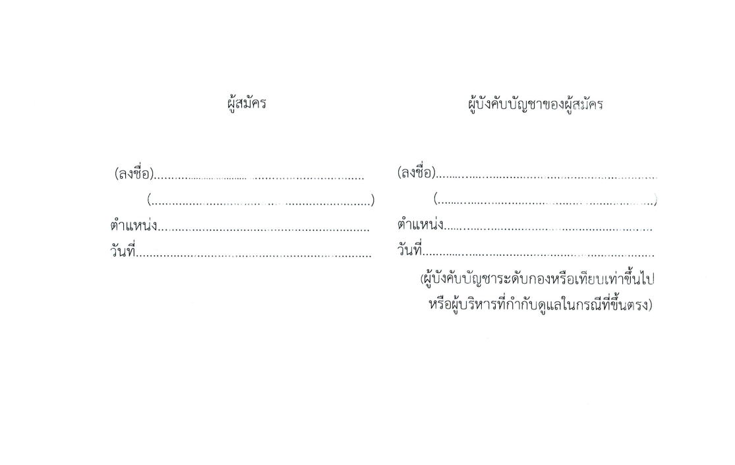

Slide 25
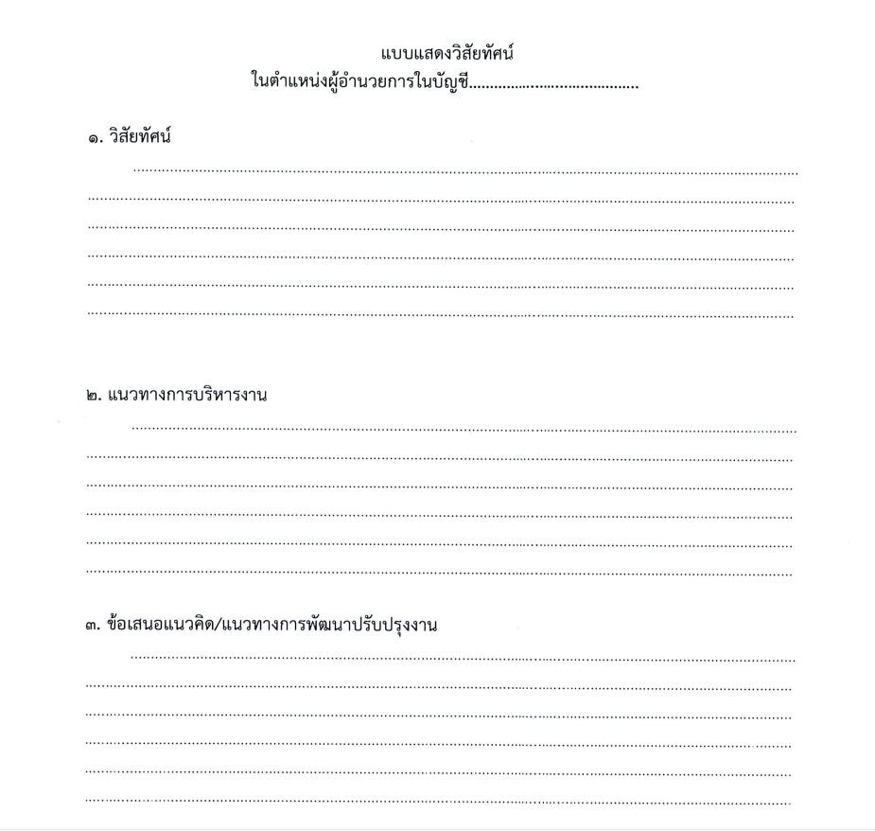

Slide 26
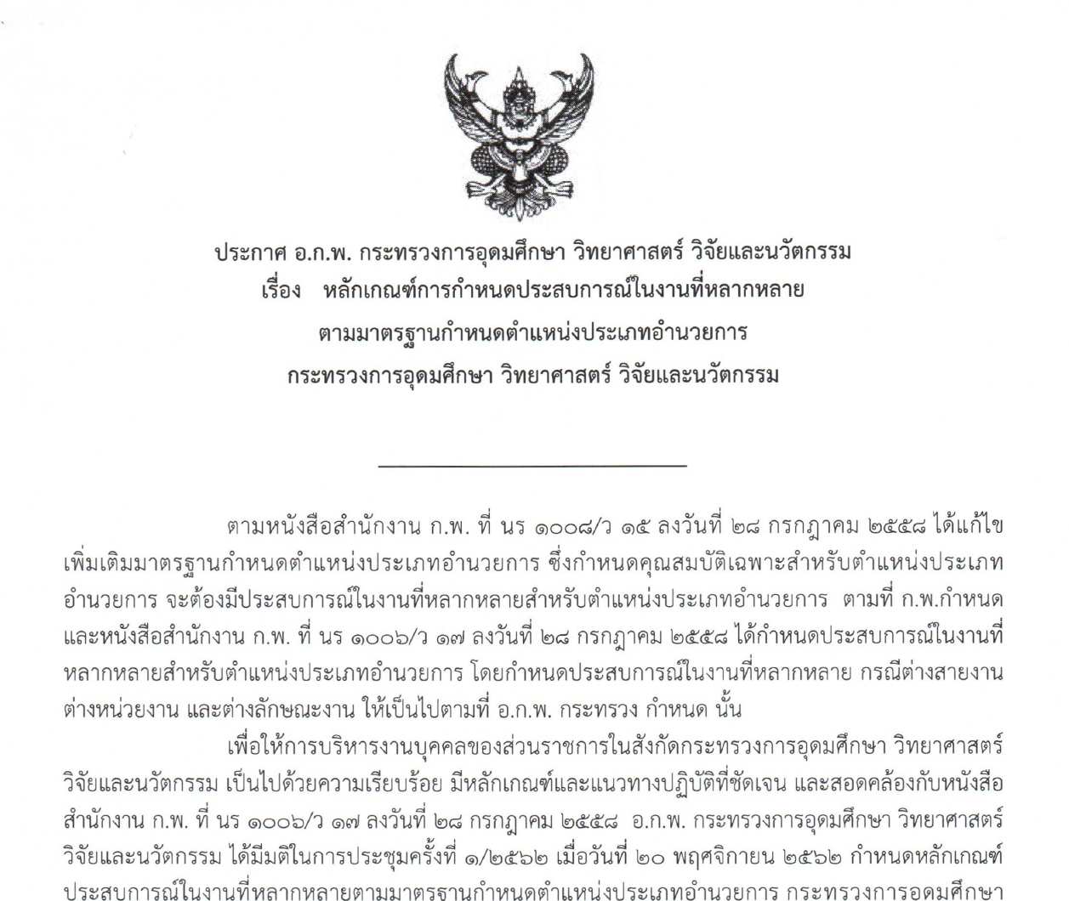
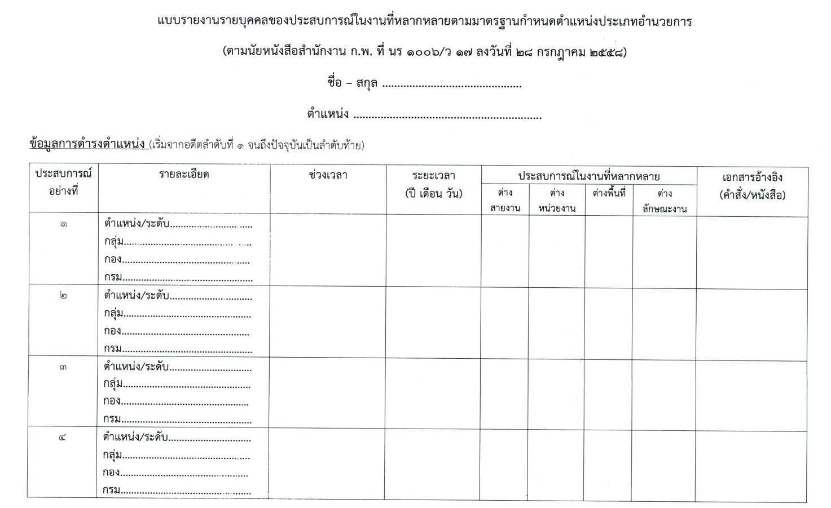
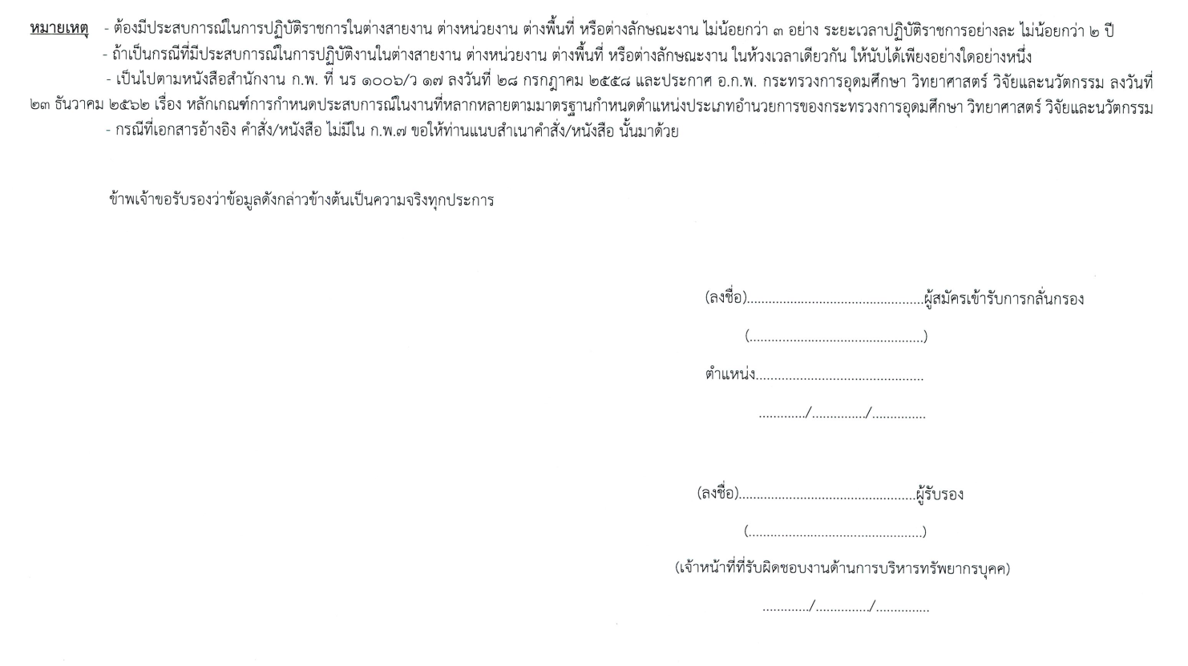
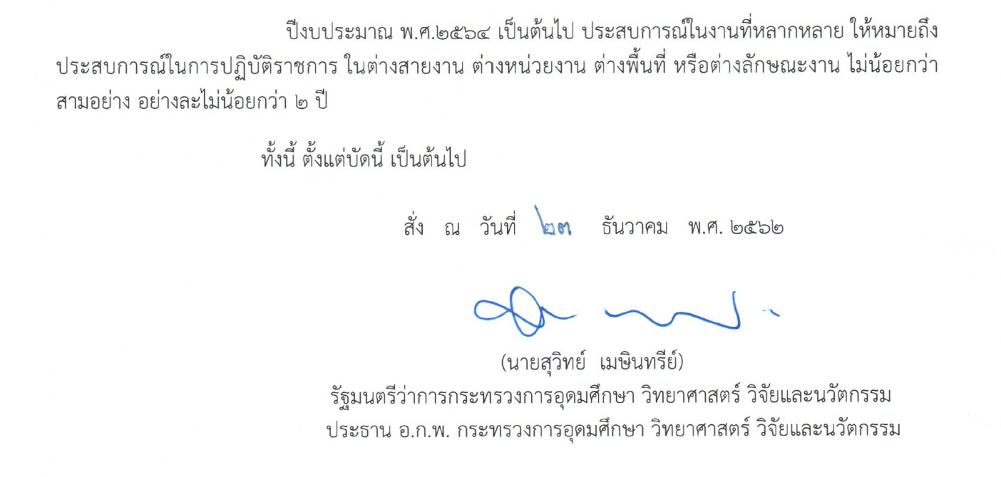

Slide 27
วิธีการ/ขั้นตอนดำเนินการ
1. ดาวน์โหลดแบบฟอร์มเอกสารประกอบการรับสมัครผ่านทางเว็บไซต์ https://www.ops.go.
th/th/personnel
2. ดำเนินการขอสำเนา ก.พ.7 จาก บค. โดยขอให้ส่งแบบฟอร์ม
ขอสำเนาทะเบียนประวัติข้าราชการ (ก.พ.7) เป็น file PDF
ทาง E-mail : hr@mhesi.go.th โดยเจ้าหน้าที่จะติดต่อให้มารับเอกสารภายใน 3 วันทำการ (สามารถดาวน์โหลดแบบฟอร์ม
การขอ ก.พ.7 ได้ที่ https://www.ops.go.th/th/personnel หัวข้อ ดาวน์โหลดเอกสาร)
3. จัดทำแบบรายงานรายบุคคลของประสบการณ์ในงานที่หลากหลาย (สำหรับผู้ที่ไม่เคยดำรงตำแหน่งประเภทอำนวยการ) ขอให้ดำเนินการกรอกรายละเอียดแบบรายงานรายบุคคลของประสบการณ์ในงานที่หลากหลายให้ครบถ้วน และแนบเอกสารอ้างอิง (คำสั่ง/หนังสือ) กรณีที่ไม่มีปรากฏใน ก.พ.๗
พร้อมทั้งลงนามผู้สมัครเข้ารับการกลั่นกรองให้ครบถ้วน
ส่งให้ บค. ตรวจสอบและรับรองข้อมูลผ่านช่องทาง ดังต่อไปนี้
1) ส่งเป็นเอกสารโดยตรงที่ บค.
2) สแกนเอกสารเป็น file pdf ส่งผ่านทาง e-mail : hr@mhesi.go.th เพื่อให้ บค. ตรวจสอบในเบื้องต้น และเมื่อ บค. ตรวจแล้วเรียบร้อยแล้ว จะแจ้งให้ท่านทราบทาง e-mail และขอให้ส่งเป็นเอกสารอีกครั้งเพื่อให้ บค. ลงนามรับรอง
ทั้ง 1) และ 2) จะดำเนินการตรวจสอบและแจ้งให้ท่านทราบภายใน 3 วันทำการ
การดำเนินการข้อ 2 และ ข้อ 3 สามารถดำเนินการได้ตั้งแต่บัดนี้เป็นต้นไป
และขอความอนุเคราะห์ผู้ประสงค์ที่จะสมัครดำเนินการตามข้อ 2 และ ข้อ 3
ส่ง บค. ก่อนวันปิดรับสมัครไม่น้อยกว่า 3 ทำการ
จัดทำเอกสารประกอบการสมัครตามประกาศ โดยให้จัดส่งเอกสารได้ที่กลุ่มบริหารทรัพยากรบุคคล
อาคารอเนกประสงค์ ชั้น 7 สป.อว. ถนนพระรามที่ 6 แขวงทุ่งพญาไท เขตราชเทวี กรุงเทพมหานคร
ภายในวันและเวลาที่กำหนดในประกาศ (ไม่ต้องทำบันทึกนำส่งผ่านระบบสารบรรณอิเล็กทรอนิกส์)

Slide 28
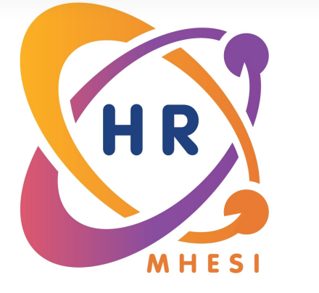
กลุ่มบริหารทรัพยากรบุคคล สป.อว.

Slide 29
หนังสือสำนักงาน ก.พ. ที่ นร 1006/ว15 ลงวันที่ 11 สิงหาคม 2564
มีเจตนารมณ์ให้ส่วนราชการมีการเตรียมกำลังคนให้พร้อมก่อน โดยเฉพาะตำแหน่งที่จะเกษียณ หรือ
จะว่างจากหมุนตำแหน่งคนขึ้นตำแหน่งบริหาร เช่น รู้ว่าจะมีตำแหน่งผู้อำนวยการกองจะเกษียณวันที่ 1 ตุลาคม หรือ
มีผู้อำนวยการกองจะขึ้นเป็นทรงคุณวุฒิหรือรองอธิบดี
... หนังสือสำนักงาน ก.พ. ที่ นร 1006/ว15 ลงวันที่ 11 สิงหาคม 2564 จึงกำหนดให้ส่วนราชการ
จัดทำบัญชีผู้ผ่านการกลั่นกรองให้แล้วเสร็จก่อนวันที่ 1 ตุลาคม ดังนั้นเมื่อถึงวันที่ 1 ตุลาคม มีตำแหน่งว่าง
ส่วนราชการจะสามารถตั้งคนในตำแหน่งที่ว่างได้เลย
เมื่อไร ???

Slide 30
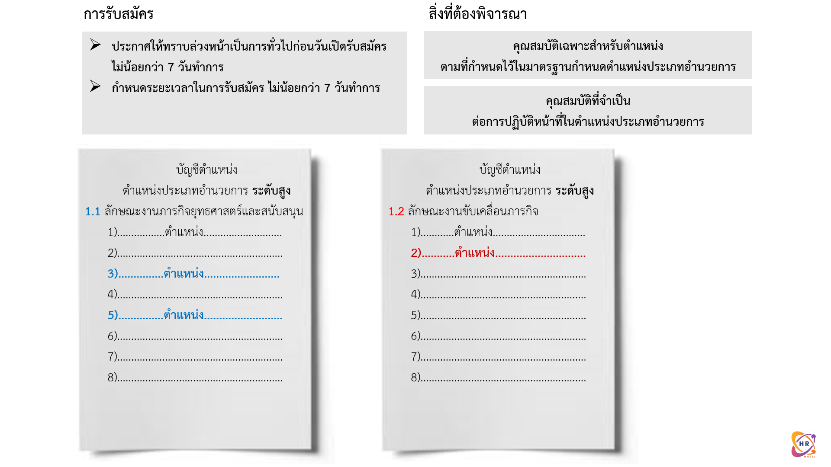
กระบวนการรับสมัคร และเลือกสรร (กลั่นกรอง)
บัญชีตามรอบปี
ต้องมี
ประกาศรับสมัคร
ขึ้นบัญชี
ผู้ผ่านการกลั่นกรอง
บัญชีอายุ 1 ปี
ม.ค.
ก.พ.
มี.ค.
เม.ย.
พ.ค.
มิ.ย.
ก.ค.
ส.ค.
ก.ย.
ต.ค.
พ.ย.
ธ.ค.
บัญชีระหว่างปี
เริ่มประกาศรับสมัครได้
ขึ้นบัญชี
ผู้ผ่านการกลั่นกรอง
บัญชีอายุไม่ถึง 1 ปี
ผู้ที่ขึ้นบัญชี
นาย A
นาง B
นาย C
น.ส. D
นาย E
ผู้ที่ขึ้นบัญชี
นาย A
นาง B
นาย C
น.ส. D
นาย E

Slide 31

การคัดเลือก
กรณี 1
หัวหน้าส่วนราชการ และผู้มีอำนาจสั่งบรรจุตามมาตรา 57
พ.ร.บ.ระเบียบข้าราชการพลเรือน พ.ศ. 2551
“เป็นคนเดียวกัน”
ให้ผู้มีอำนาจสั่งบรรจุตามมาตรา 57 ของตำแหน่งว่าง
คัดเลือกผู้มีคุณสมบัติจากบัญชีรายชื่อผู้ผ่าน
การกลั่นกรอง
ดำเนินการแต่งตั้ง
กรณี 2
หัวหน้าส่วนราชการ และผู้มีอำนาจสั่งบรรจุตามมาตรา 57
พ.ร.บ.ระเบียบข้าราชการพลเรือน พ.ศ. 2551
“เป็นคนละคนกัน”
ให้หัวหน้าส่วนราชการระดับกรมที่มีตำแหน่งว่าง
คัดเลือกผู้มีคุณสมบัติจากบัญชีรายชื่อผู้ผ่าน
การกลั่นกรอง 3 คน ต่อ 1 ตำแหน่ง
เรียงลำดับความเหมาะสม แล้วเสนอผู้มีอำนาจสั่งบรรจุ
... อำนวยการต้น
... อำนวยการสูง ของ สป. สร.
... อำนวยการสูง ของ วศ. ปส. วช.
อำนวยการต้น .. อธิบดีแต่งตั้ง (เมื่อปลัดกระทรวงเห็นชอบแล้ว)
อำนวยการสูง .. ปลัดกระทรวงแต่งตั้ง (ยกเว้น สร. รัฐมนตรีแต่งตั้ง)

